Slide 1
Demo de fonctionnalités de SAMARA : H₂0
Cascade de scénarios de la gestion de l’eau (IRRI 2015-DS)
Irrigation pleine
Irrigation déficitaire (~AWD)
Pluvial en casiers
Pluvial strict sans diguettes
On jouera avec 5 paramètres :
BundHeight (mm),
Transplanting (1/0),
IrrigAuto (1/0),
IrrigAutoTarget (0…1),
FtswIrrig (0…1)
Sorties :
Biomasse et rendement, dynamiques hydriques, bilans hydriques
Paramètre | Irrigation | Irrigation déficitaire | Pluvial en casier | Pluvial strict
Transplanting | 1 | 1 | 0 | 0
BundHeight | 160 | 160 | 160 | 0
IrrigAuto | 1 | 1 | 0 | 0
IrrigAutoTarget | 0.3 | 0.3
FtswIrrig | 1 | 0.5

Slide 2
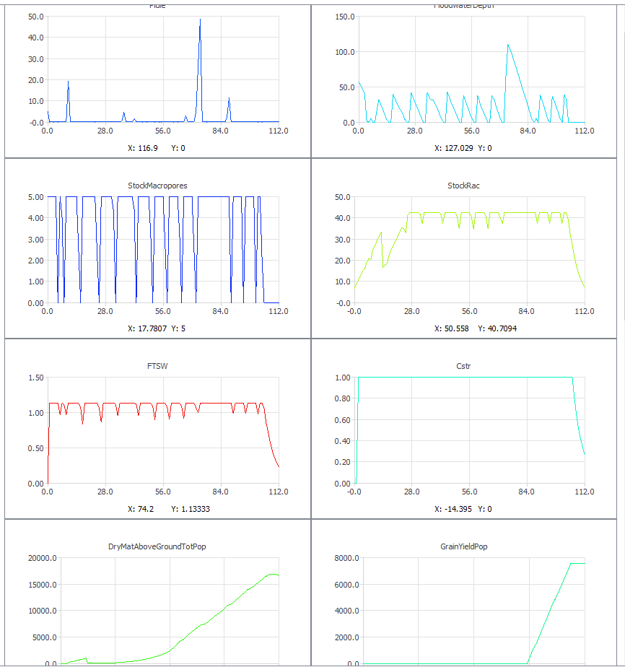
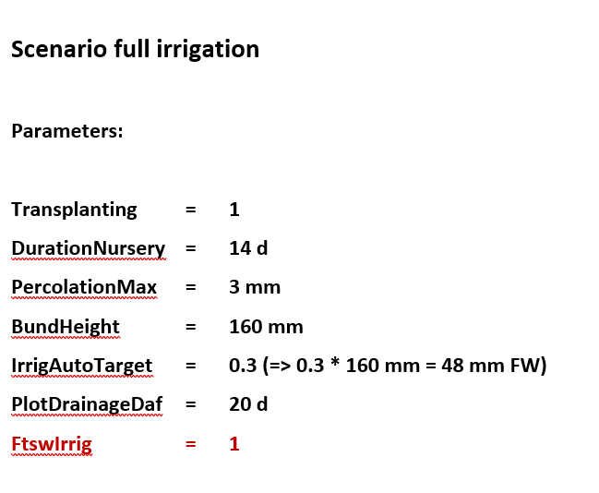
Bilan hydrique sous irrigation pleine (IRRI 2015 saison ‘sèche’)
Cynétiques
Cynétiques

Slide 3
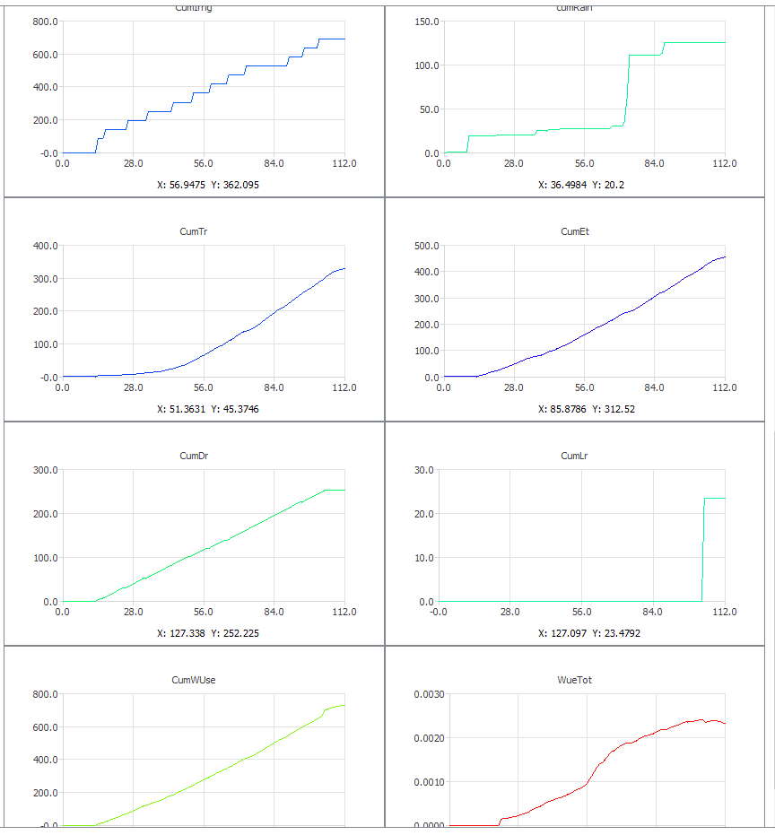
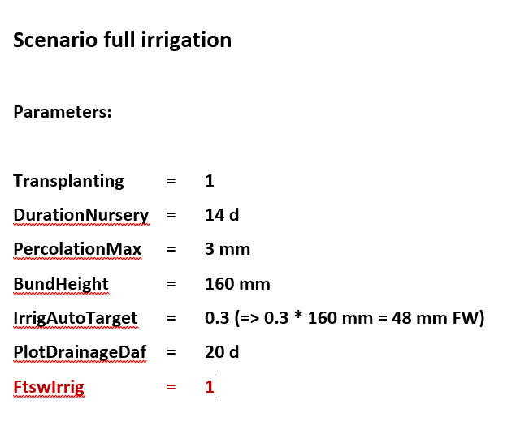
Bilan hydrique sous irrigation pleine
Bilans
Bilans

Slide 4
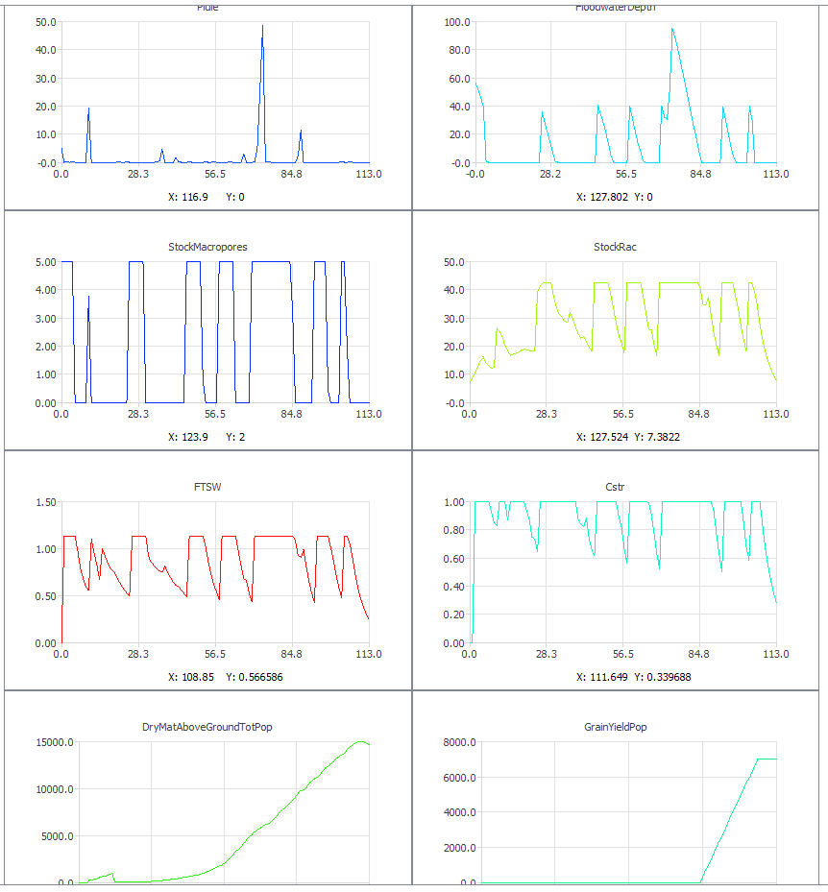
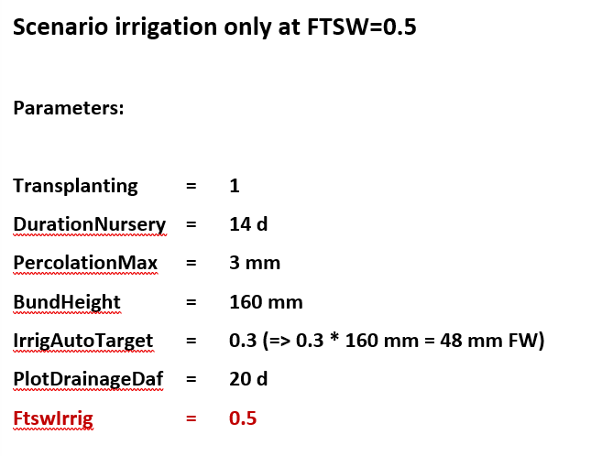
Bilan hydrique sous irrigation déficitaire
Cynétiques
Cynétiques

Slide 5
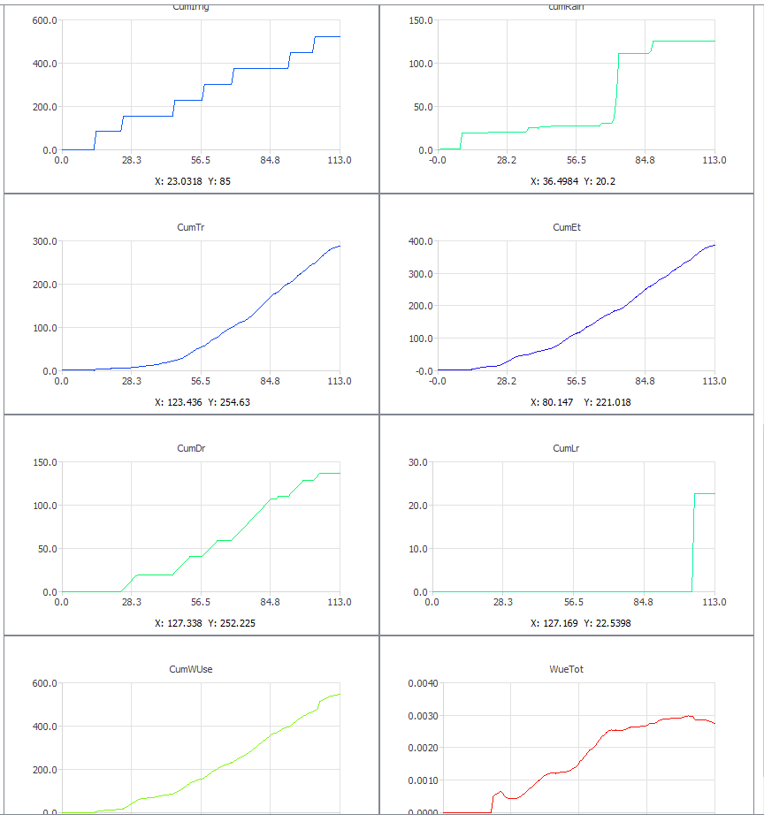
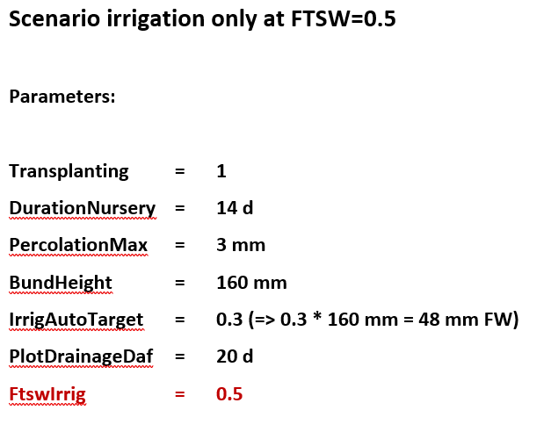
Bilan hydrique sous irrigation déficitaire
Bilans
Bilans

Slide 6
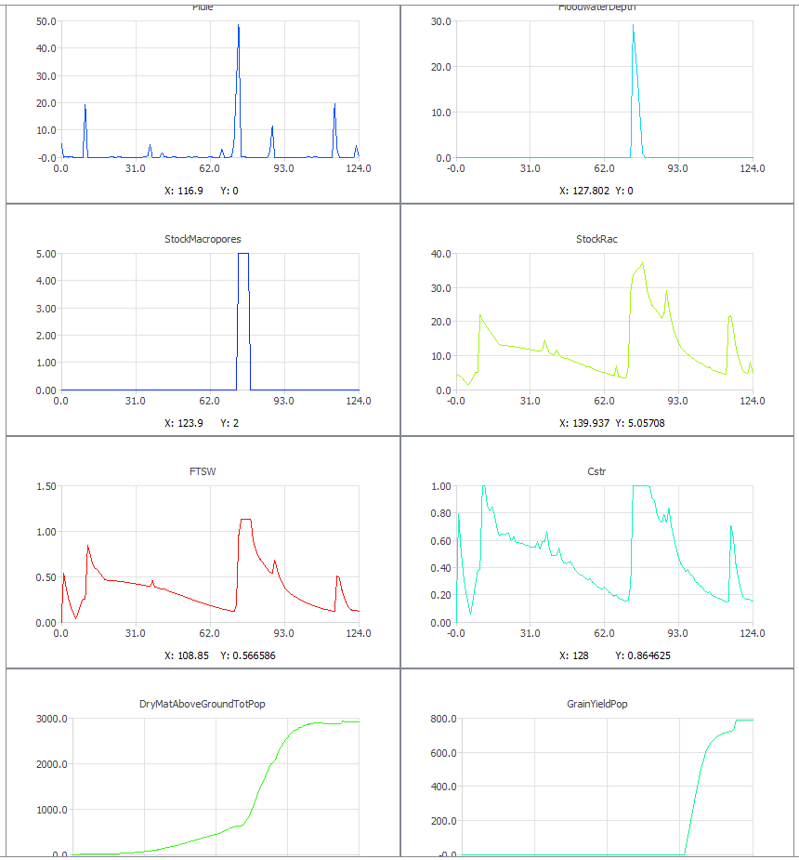
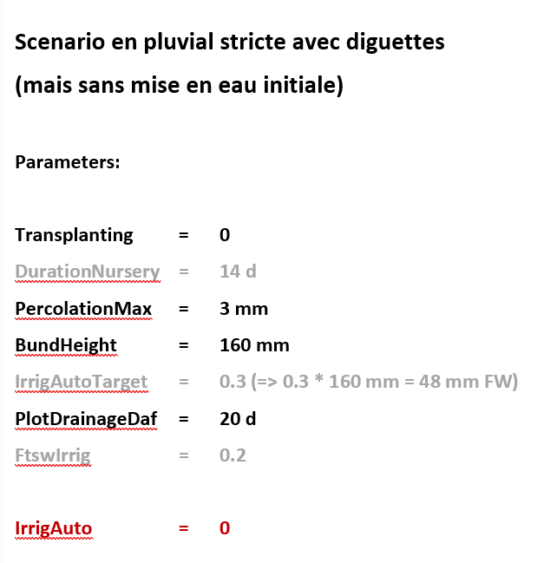
Bilan en pluvial strict AVEC diguettes
Cynétiques

Slide 7
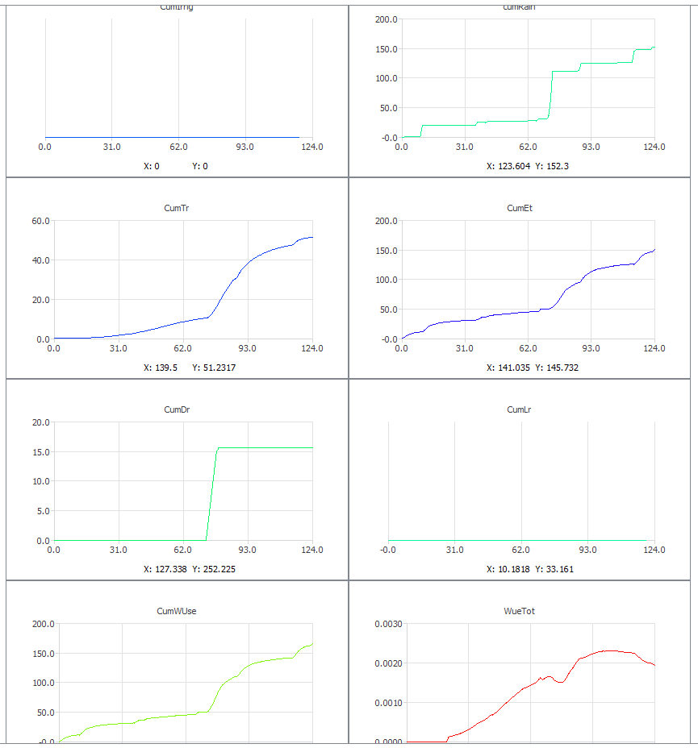
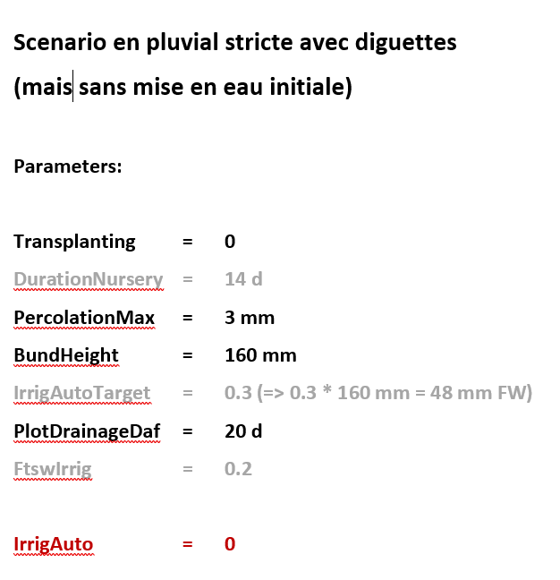
Bilan en pluvial strict AVEC diguettes
Bilans

Slide 8
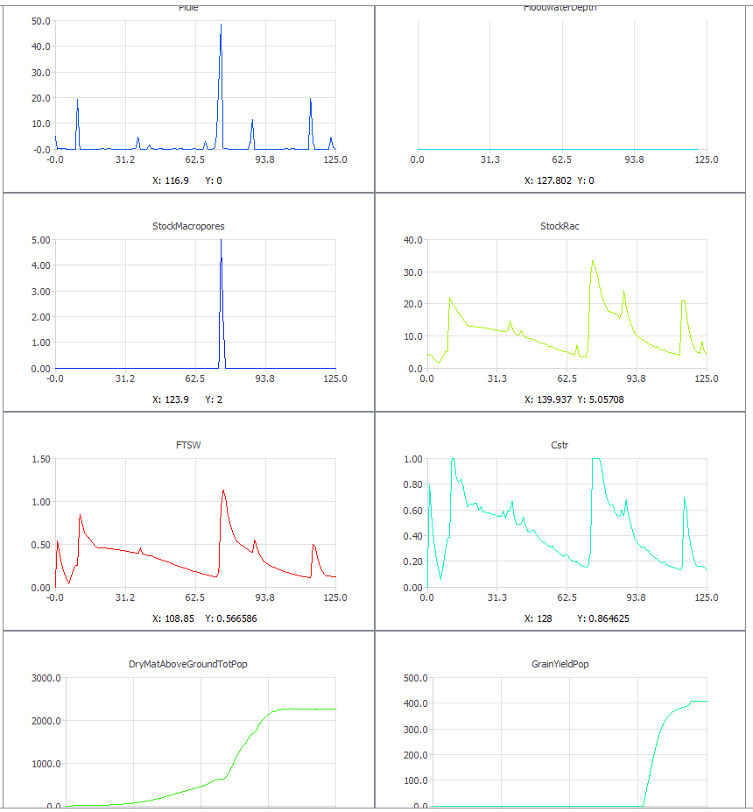
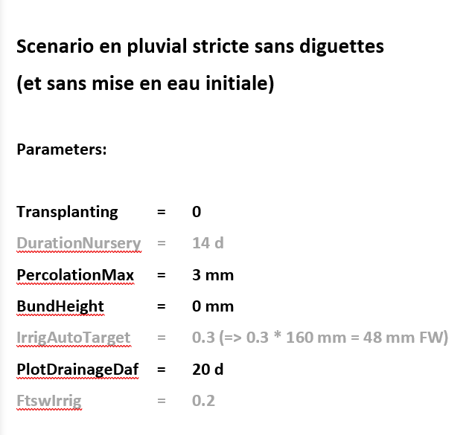
Bilan en pluvial stricte SANS diguettes
Cynétiques

Slide 9
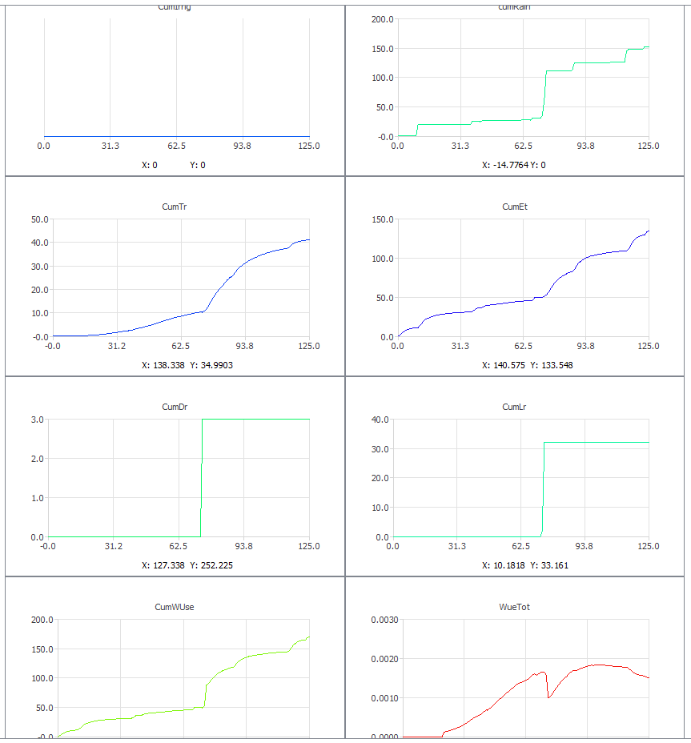
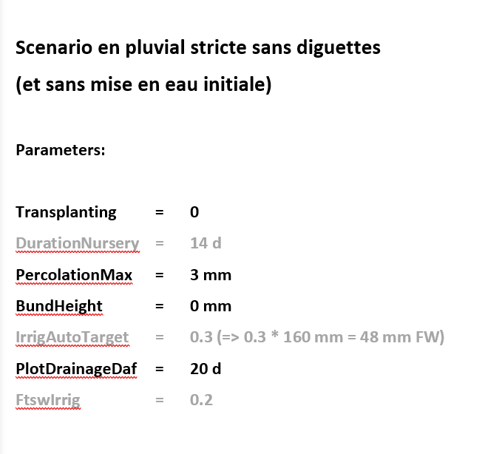
Bilan en pluvial stricte SANS diguettes
Bilans

Slide 10
Résumé de cet exercice
Tr+Evap+Perc.+Ruiss.
Base agdw / tot. water use
DefCstr = 0.2
Gestion de l’eau | Installation | Agdw (t/ha) | Rdt (t/ha) | WU (mm) | WUE (g/kg) | Cycle (d)
Irrigation pleine | TPR | 16.8 | 7.6 | 730 | 2.3 | 112
Irrigation à FTSW<0.5 | TPR | 14.8 | 7.0 | 545 | 2.7 | 113
Pluvial stricte (+diguettes) | DSR | 2.9 | 0.8 | 163 | 1.9 | 124
Pluvial stricte (-diguettes) | DSR | 2.3 | 0.4 | 170 | 1.5 | 125
Ce genre d’étude peut se mener pour des différents génotypes, climats, sols ou [CO2]
Caractères d’idéotypes : traits racinaires, stay-green, sensibilité des stomates (P-factor), réserves carbonées, roulement des feuilles…
Problème général : données d’expérimentation
Sol : volume macropores (drainable), micropores (réserve utile)…
Paramètres du BH et de la dynamique racinaire
Observations pour paramétrer une variété
Merci

